Slide 1


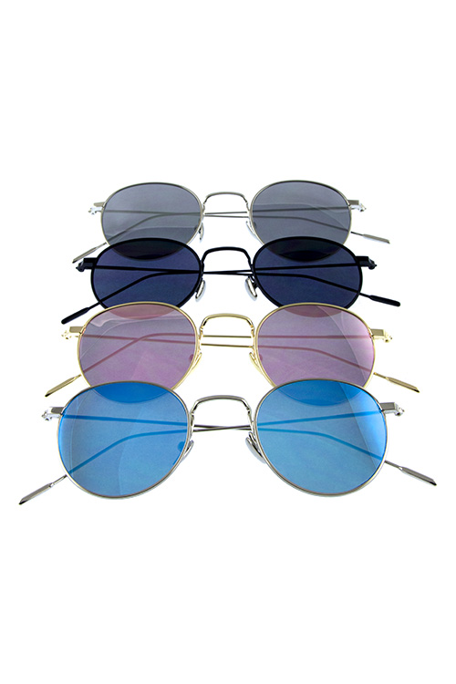
现代先进玻璃
刘小峰
材料科学与工程学院
xfliu@zju.edu.cn
2022-12-19

Slide 2
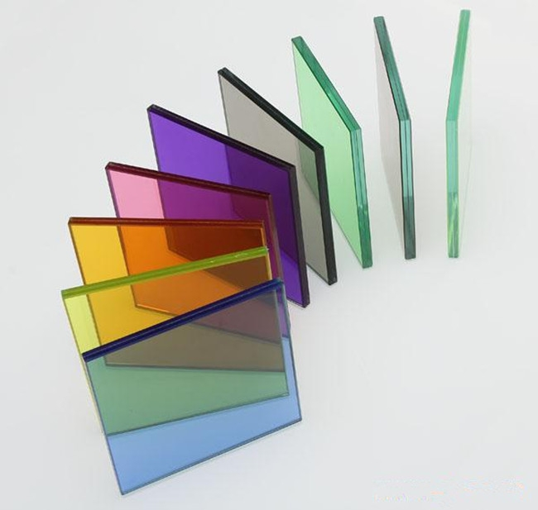
主要内容
光学玻璃
激光玻璃
玻璃光纤
微晶玻璃
生物玻璃

Slide 3
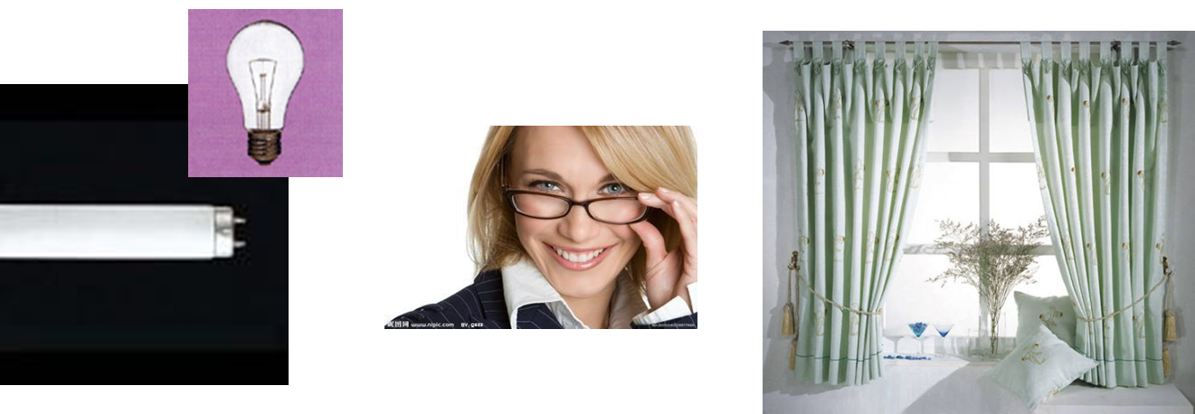
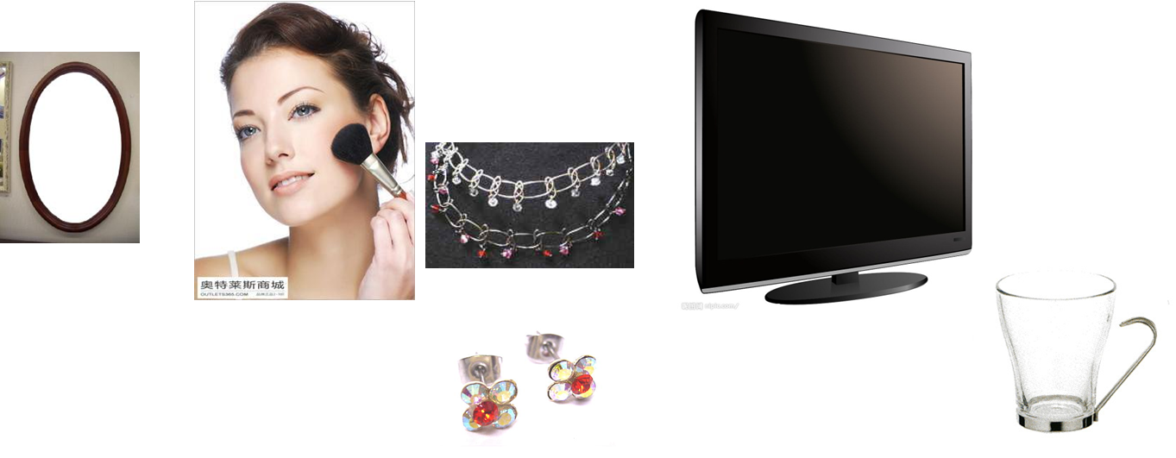
无处不在的玻璃

Slide 4
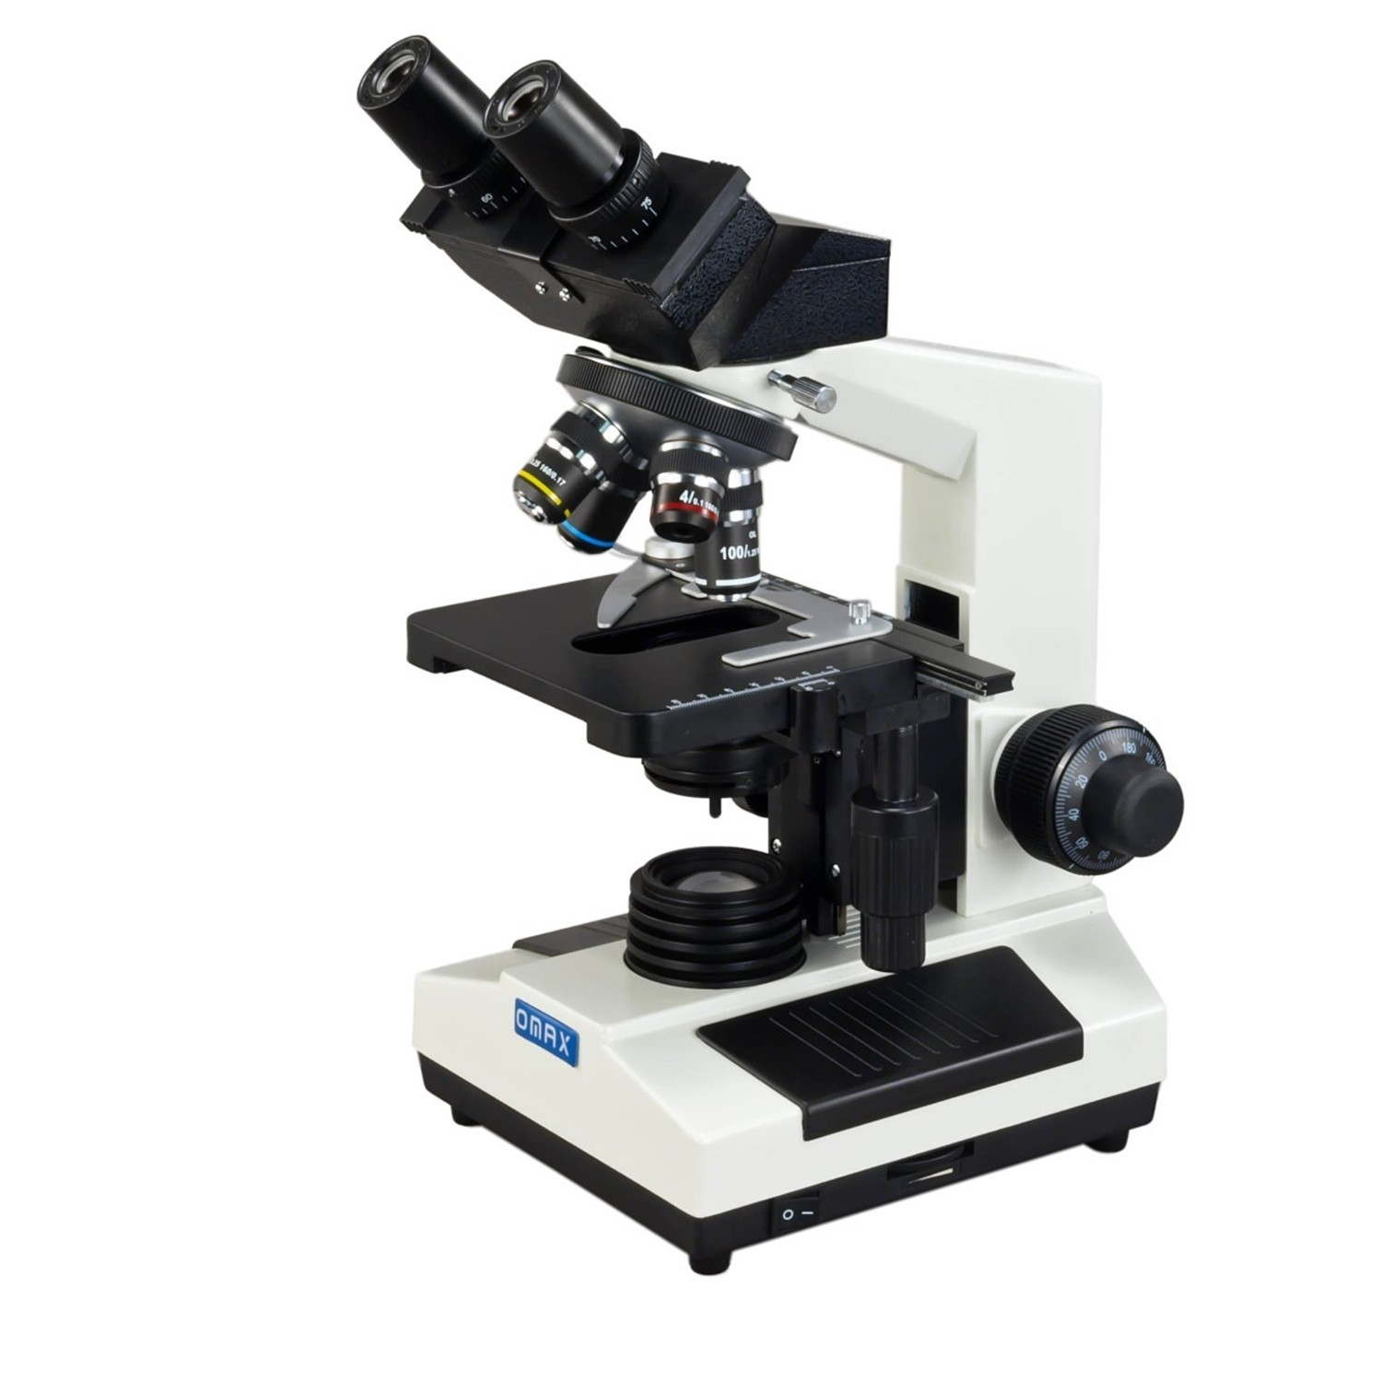
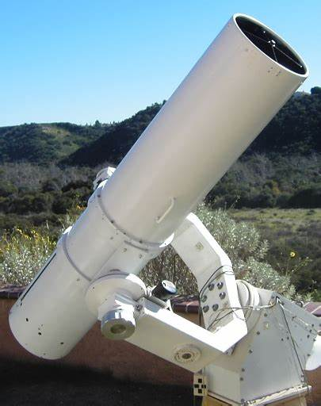
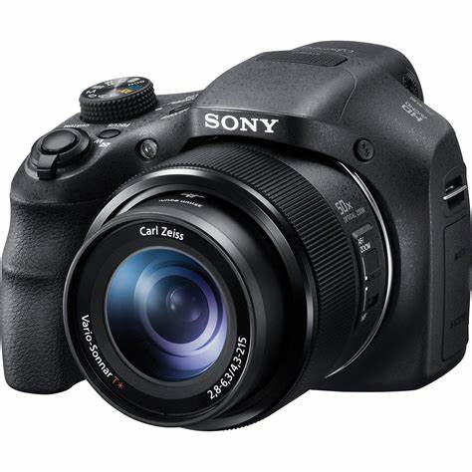
光学玻璃
无色光学玻璃
颜色滤光玻璃（滤色玻璃）
原子技术玻璃（耐辐照玻璃及防护玻璃）
红外光学玻璃

Slide 5
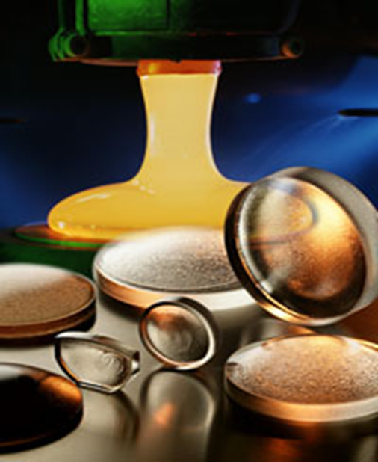
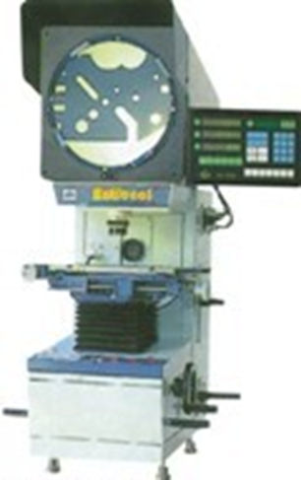
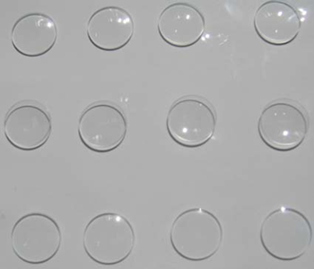
无色光学玻璃的基本要求
具有特定光学常数，一致性好；
高度透明性，高度物化均匀性；
一定化学稳定性、耐热性和机械强度；
原料要求高，特别控制含铁量Fe₂O₃≤0.005％；
采用单坩埚间歇法和小池炉连续法，精炼用白金（Pt）坩埚；
采用精密退火，退火速率最低0.2-1℃／h。

Slide 6
光学玻璃的主要评价指标
光吸收系数α：用白光通过玻璃中每cm路程内的透过率T的自然对数负值表示 。
条纹度：条纹状包裹物。
折射率： n＝c／d ，c、d分别表示光在真空和玻璃中传播速度。
n=Σn_{i}γ_{i} n_{i} 为组分i 折射率、γ_{i}为组分摩尔数
色散：折射率随波长改变的特性。
光学均匀性和应力双折射 ：
成分不均匀性或应力差异引起局部折射率不一样，材质表征称为应力双折射， 换算成单位间距光程差δ(nm/cm)。

Slide 7
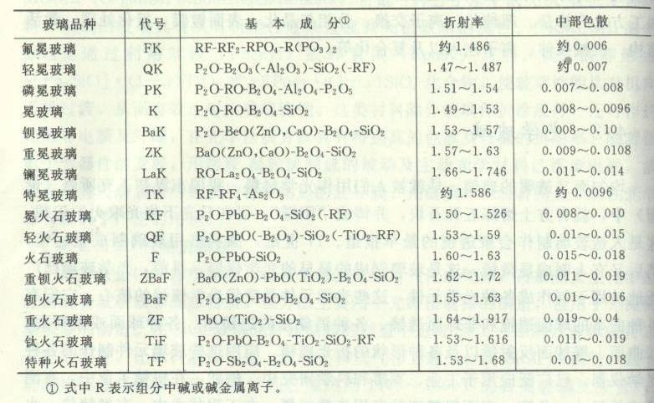
几种常用的无色光学玻璃

Slide 8
着色的光学玻璃
定义：
对光谱具有选择吸收（或能透射）各种颜色的光学玻璃称为颜色滤光玻璃。由于吸收某波长，透过光则呈现所吸收波长的补色，又称为颜色玻璃或有色玻璃。用途：用于光学仪器中作为滤色元件，形成单色光用于某些仪器，滤去其它光波对仪器的干扰，也用于激光防护等领域。

Slide 9
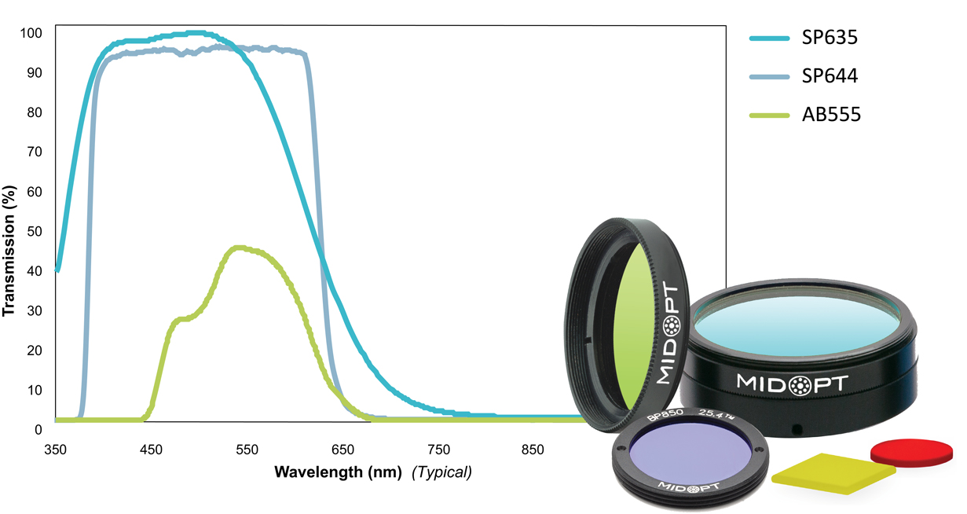
滤光片玻璃

Slide 10
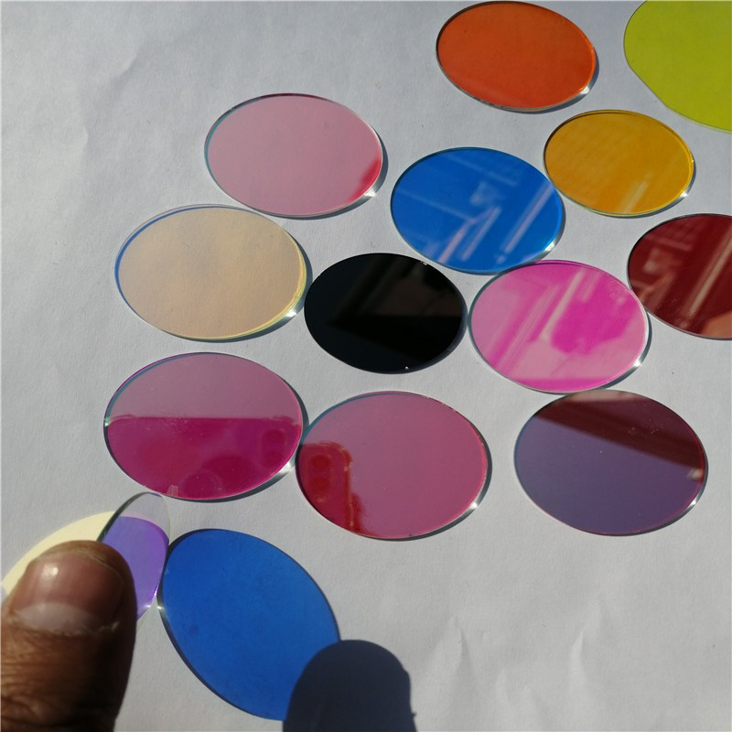
着色的光学玻璃的分类
按光谱性能分：
截止型颜色滤光玻璃
选择吸收性滤光玻璃
中性暗型滤光玻璃
（在400一700 nm光谱范围内有较均匀吸收的滤光玻璃）
按着色剂分：
离子着色（Ti、V、Cr、Mn、Fe、Co 、Ni、Ce、Pr、Nd等。）
胶体着色（ Cu、Ag、Au、Pt；
非金属元素S、Se、Te；化合物CdS、FeS、Sb₂S₃等。 ）
半导体着色（CdS和CdSe混合着色）

Slide 11
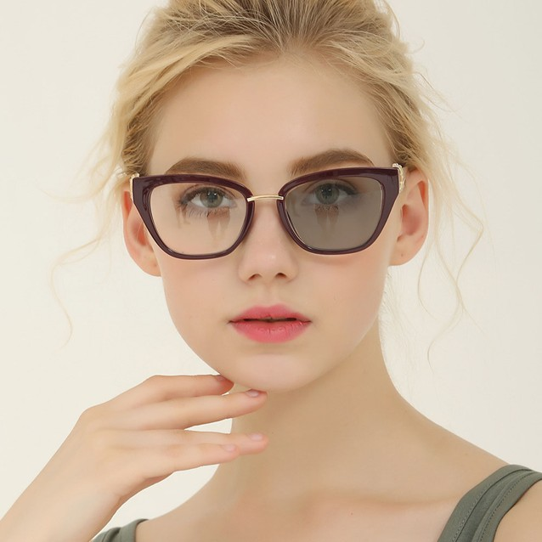
光致变色玻璃
受蓝紫、紫外等短波长光或日光照射后，在可见光区产生光吸收而自动着色，着色深度随光照强弱而变，光照停止，可逆地自动恢复到初始透明态(又称光色玻璃)。
许多有机物、无机物都有此光致变色性能，但光色玻璃可以长时间反复变色而无疲劳现象（老化），且机械强度好，化学稳定性好，制备简单，可获得稳定且形状复杂的制品。

Slide 12
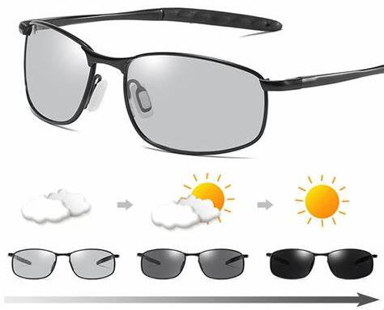
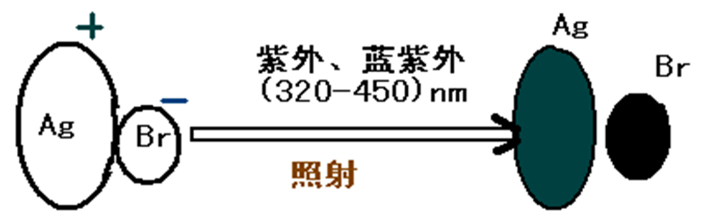
光致变色原理
无光照时，含卤化银的玻璃种微观晶体对光的散射极小，玻璃高度透明。
光照下，卤化银北从紫到蓝很宽的光照所激发，产生反应析出游离银原子核卤素原子。众多银原子由于散射而着色。
去除光照后，原子间发生可逆化学作用，形成卤化银，玻璃恢复透明。

Slide 13
电致变色玻璃
电致变色玻璃(Smart Glass)，在电场作用下引起颜色变化的玻璃，这种变化是可逆的、连续可调的。
电致变色原理：
WO₃ + xA⁺ + xe⁻ = AxWO₃ (0<x<1)
A为正离子（H，Li），产物为金属钨青铜，颜色来自不同晶格位置上的钨电子跃迁。
在热致变色、光致变色以及电致变色三种激励方式对制冷和照明所需能量来看，电致变色器件节能效果最佳。
特点：响应慢，但寿命、记忆效应和循环次数上存在较大优势。

Slide 14
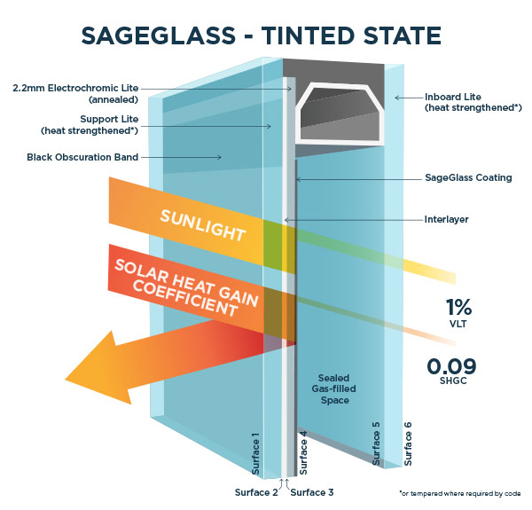
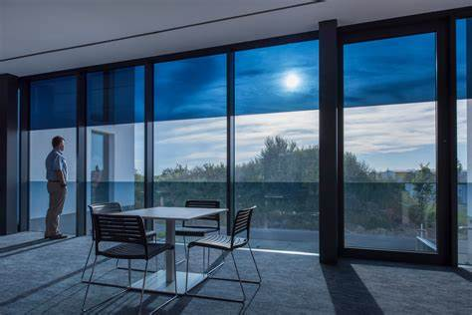
电致变色玻璃的应用
汽车玻璃——调节光强
建筑窗玻璃——节能
军用飞行器——隐身

Slide 15
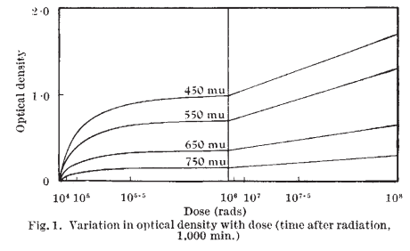
核技术光学玻璃
玻璃的辐照着色
普通光学玻璃经过相当剂量的辐射作用后，都明显变暗，而较高剂量的高能辐射还能够使玻璃变成完全不透明 。
辐照着色的机理
物质吸收辐射能量后，产生电离，释出的电子与结构中的正空位复合，形成了F型色心(正电荷又可被负空位捕获，形成V型色心)。因为被色心束缚的电子或空位都具有一定的能带结构，其能级间距相当于可见光的光量子能，因此它们在可见光照射下会呈现出颜色。由于玻璃中存在着各种各样的缺陷，因此经辐照后，就会形成各类色心。

Slide 16
耐辐射光学玻璃
定义：
是特殊的无色光学玻璃，耐较高剂量的γ射线和χ射线，不会在可见光波段产生色心。
能够改善玻璃辐照稳定性的离子有：
Ce⁴⁺、cr³⁺、Mn⁴⁺、As⁵⁺、Sb⁵⁺、Fe³⁺以及其它的多价离子，这些离子通常称为抑制剂(或稳定剂)。
耐辐照的机理（以CeO₂为例）：
含有Ce0₂的耐辐射光学玻璃在受到高能辐射作用后：
Ce⁴⁺ + e→Ce³⁺
Ce⁴⁺和Ce³⁺的光谱吸收带均在紫外波段，即铈离子的任何价态的氧化物在可见光区域都没有吸收峰，因而不致影响玻璃的着色。

Slide 17
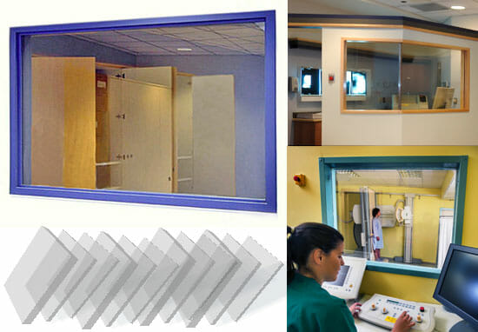
辐射防护玻璃
具有能够防止X射线、β射线、γ射线对人体产生危害的特殊玻璃材料。
种类：
PbO-CdO-SiO₂：吸收γ射线、快、慢中子；
PbO-Bi₂O₃- SiO₂：较高吸收X射线、γ射线的能力；
84PbO₂·2Ta₂O₅·14B₂O₃：吸收γ射线能力最大；
BaO-PbO-B₂O₃：吸收γ射线、中子等等。

Slide 18
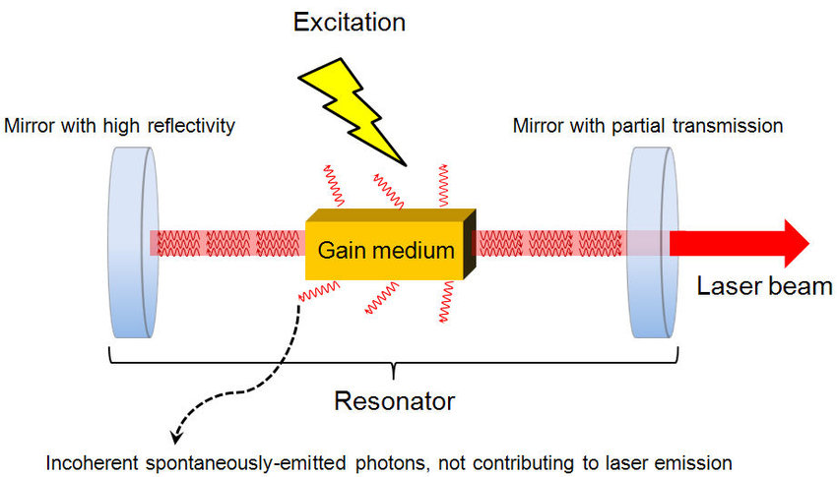
激光玻璃
激光产生原理
增益材料
谐振腔
各种稀土离子掺杂的玻璃可作为激光器的关键增益材料

Slide 19
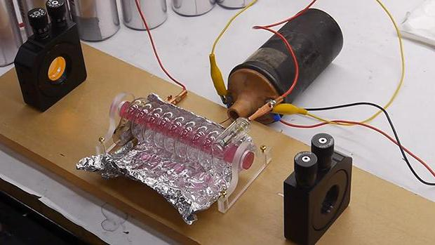
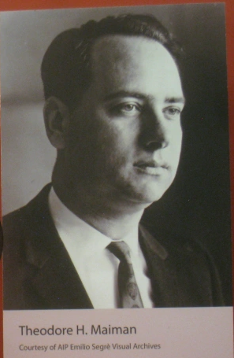
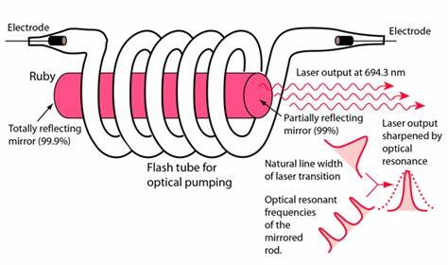
红宝石激光器

Slide 20
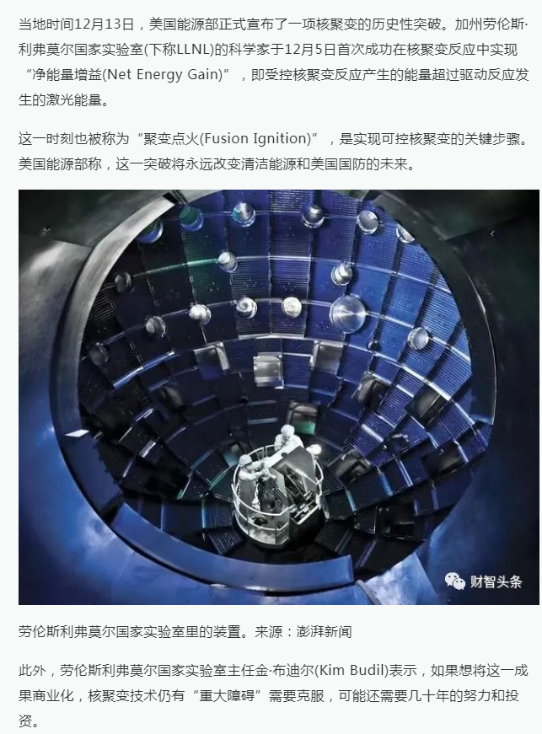
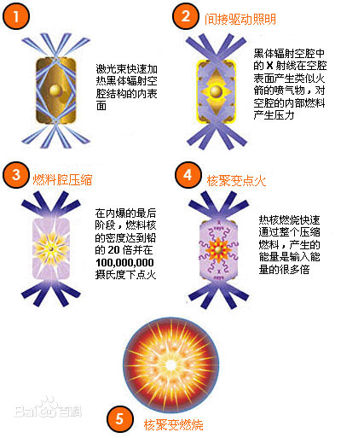
激光点火（惯性约束核聚变）：Inertial Confinement Fusion （ICF）

Slide 21
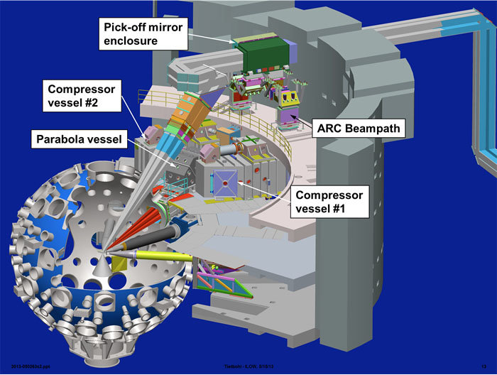
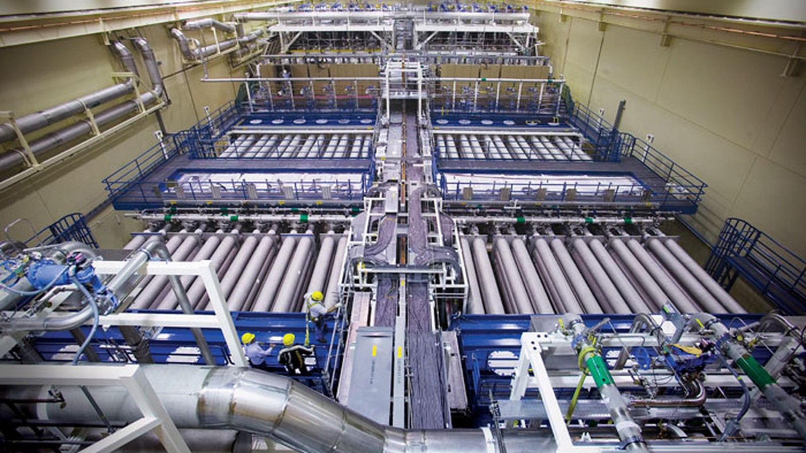
美国NIF（national ignition facility）的巨型激光装置

Slide 22
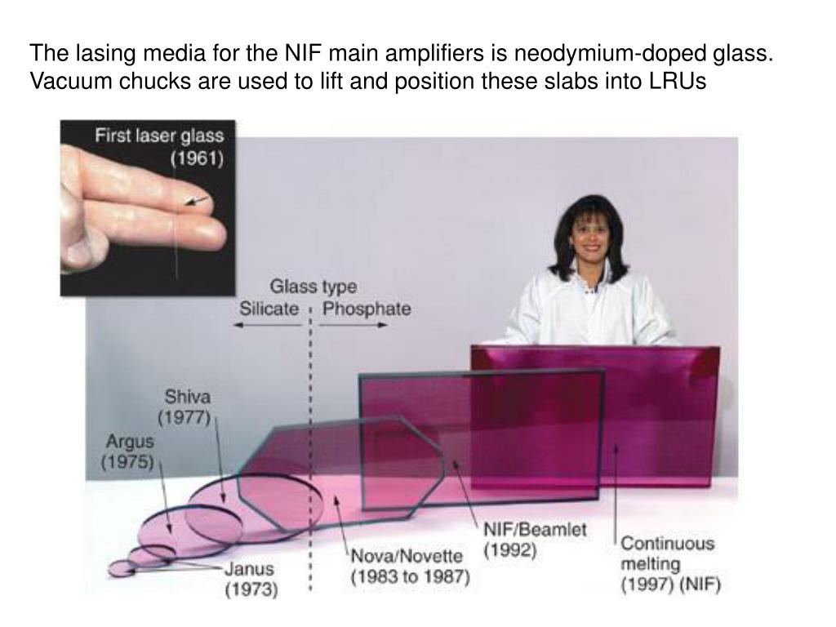
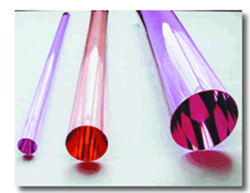
NIF使用的激光钕玻璃：钕（Nd）掺杂磷酸盐玻璃

Slide 23
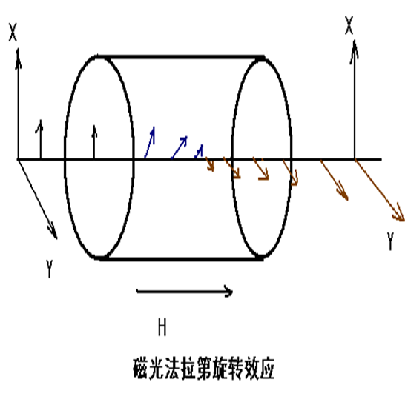
磁光玻璃
磁光效应：
介质在磁场作用下（磁场可以是介质本身固有磁场，也可以是外加感生磁场）产生光学各向异性变化的物理效应（包括反射率、透射率、偏振等）。包括塞曼效应、磁光法拉第效应、科顿-穆顿效应和磁光克尔效应等。
这些效应均起源于物质的磁化，反映了光与物质磁性间的联系。
法拉第旋光效应：
一束偏振光通过透明玻璃，当沿通光方向施加磁场H，见右图，透过光波的偏振面就产生磁致偏转。旋转角度和传播距离长庹和通过方向磁场强度成正比。有非互易性(通常做光隔离器)。

Slide 24
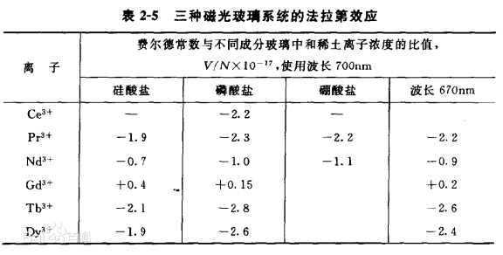
法拉第旋光效应
光振动方向发生偏转的角度ψ与磁感应强度B和光穿越介质的长度l的乘积成正比，即ψ＝VBl，比例系数V称为费尔德常数 。
偏转方向取决于介质性质和磁场方向 ，V 值还与波长和温度有关 。
磁光玻璃（大都是一些稀土离子掺杂的玻璃）
与单晶体比较，玻璃的V值虽较小，但易制得均匀的各向同性、大尺寸制品，增大l，实际上就使θ增大。所以愿用玻璃制造磁光元件。

Slide 25
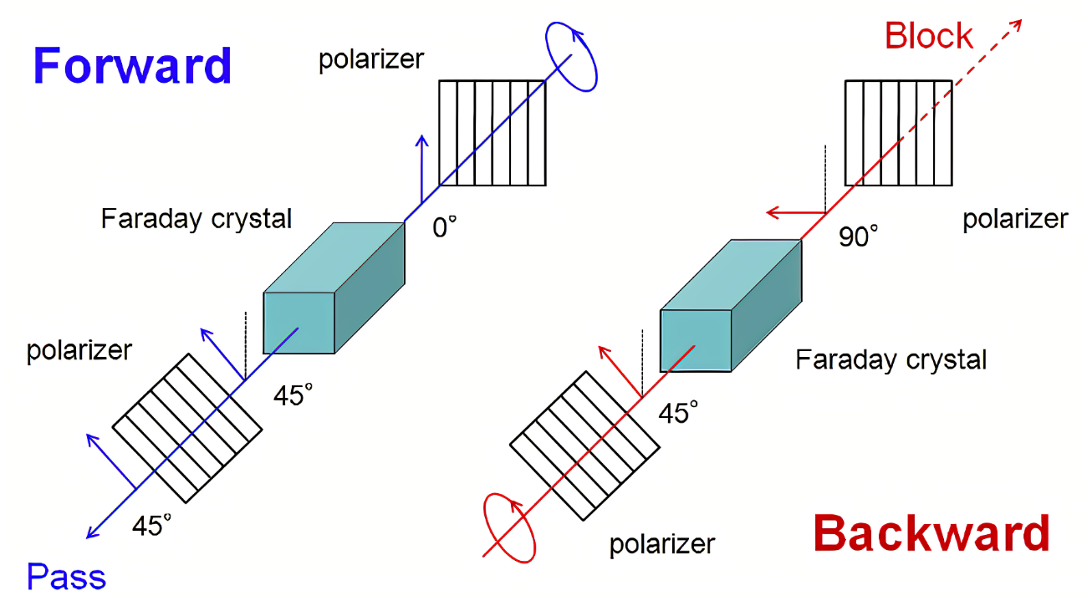
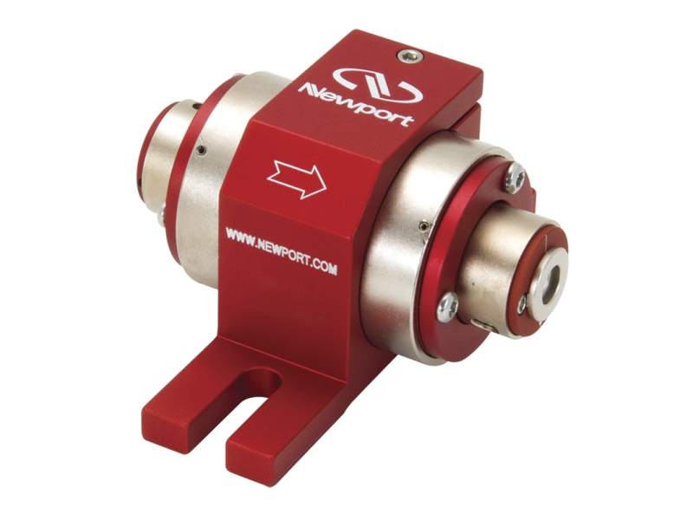
磁光玻璃的应用
光隔离器
是一种光的单向传输器件，可以保障多级光学器件免受后级反馈光的干扰。
要求：高透过率、大的费尔德常数和稳定的工作特性。

Slide 26
其他功能玻璃
电磁功能玻璃
功 能 | 玻 璃 名 称 | 组 成 举 例 | 应 用 及 其 它
电子导电 离子导电 超声波延迟 磁性 基板 电磁波吸收与屏蔽 二次电子发射 | 电子导电玻璃 光电导玻璃 快离子导电玻璃 延迟线玻璃 逆磁性玻璃 完全逆磁性(超导体)玻璃 顺磁性玻璃 铁磁性玻璃 显示器基板玻璃 太阳电池玻璃 电磁波吸收玻璃 耐辐射玻璃 二次电子发射玻璃 | V₂O₅-P₂O₅ As-Se-Te-Se AgI-Ag₂O-P₂O₅ K₂O-PbO-SiO₂ 含PbO光学玻璃 Mo₈₀P₁₀B_{10、}Tc=9K 含稀土金属离子玻璃 Co₇₀Fe₅Si₁₅B₁₀ CdO-Gd₂O₄-B₂O₃ 含Ceo2的氧化物玻璃 PbO-BaO- K₂O -SiO₂ | 存储开关、图像记录 电视摄像管元件 固体电池 电视机延迟线元件 法拉第旋转玻璃 高温超导线材 激光玻璃、磁光玻璃 磁头 平面显示器基板 太阳电池基板 吸收中子射线 微通道板

Slide 27
其他功能玻璃
热学、力学及机械功能玻璃
功 能 | 玻 璃 名 称 | 组 成 举 例 | 应 用 及 其 它
耐热冲击 加热软化 隔热性 高弹性模量 高强高轫性 机械加工性 | 低膨胀玻璃 低膨胀微晶玻璃 封接玻璃 中空玻璃、加气玻璃 高扬氏模量氧氮玻璃 高轫性微晶玻璃 高轫性玻璃基复合材料 云母微晶玻璃 | SiO₂、 SiO₂-TiO₂ LiO₂-Al₂O₃- SiO₂ PbO-B₂O₃-SiO₂ PbO-ZnO₂-B₂O₃ Mg-AL-S-O-N 各种微晶玻璃 SiC/β-锂辉石 氟金云母组成 (K₂O-MgO-Al₂O₃-SiO₂-F) | 光掩摸基板、天体望远镜、热交换器 光掩摸基板、天体望远镜、热交换器 电子器件的封接、涂层 建筑物窗户、冷柜等 复合材料增强纤维 机械结构材料 发动机部件 机械零件、绝缘材料

Slide 28
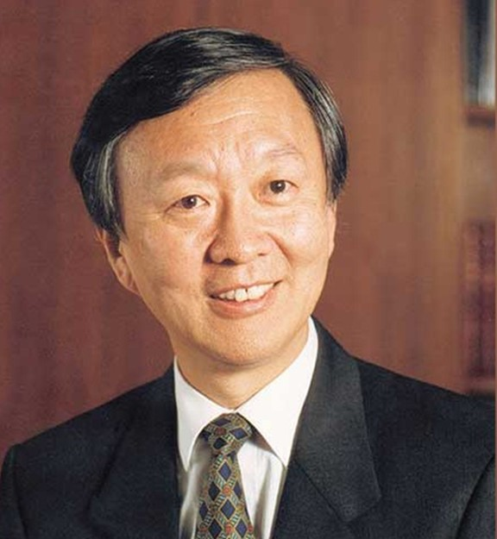

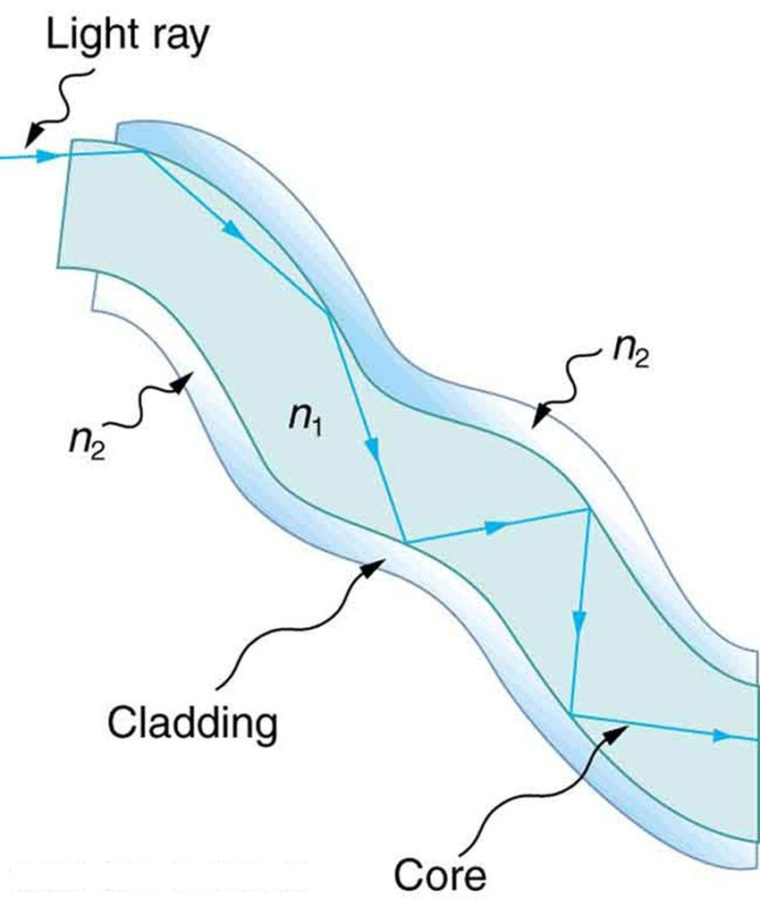

联通世界的玻璃光纤
高锟
2009年诺贝尔物理学奖

Slide 29
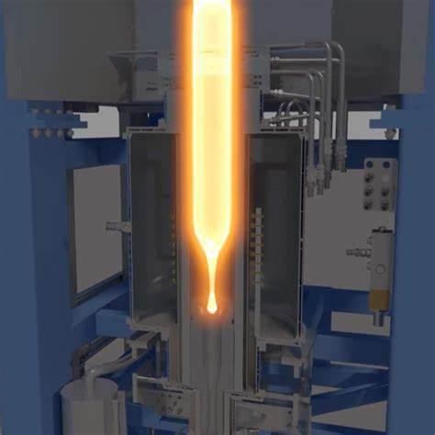
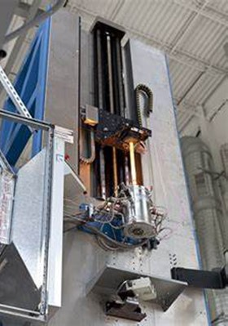
玻璃光纤的制造

Slide 30
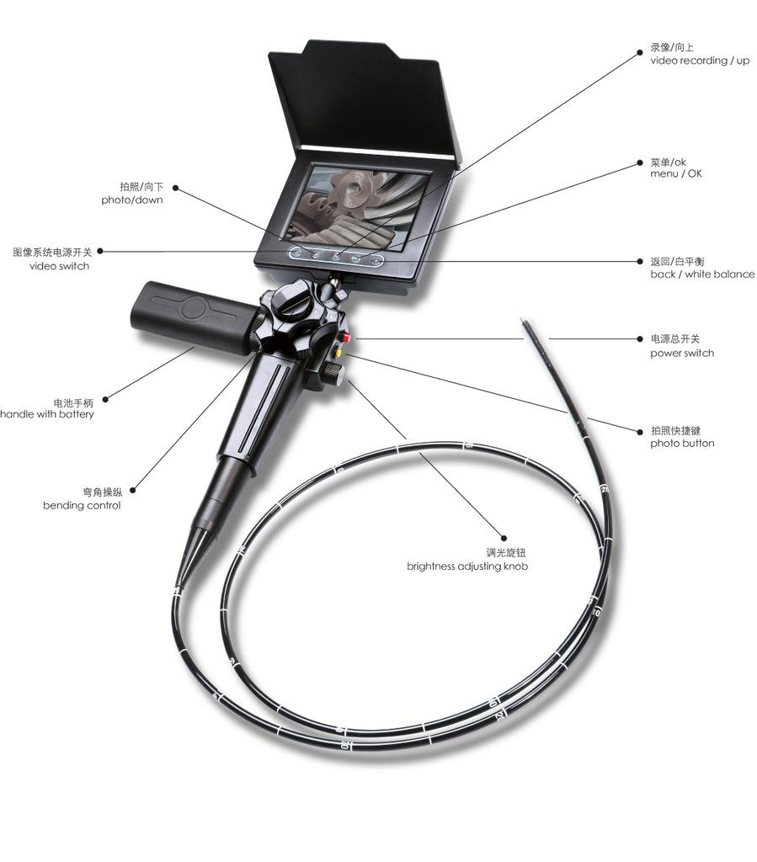
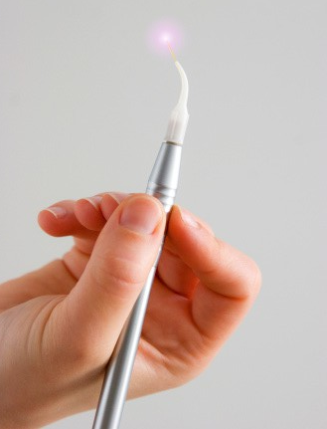
传输光纤的应用
光纤内窥镜
激光手术刀

Slide 31
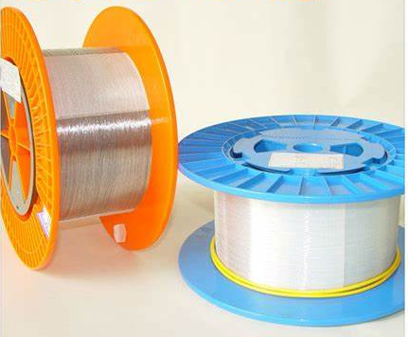
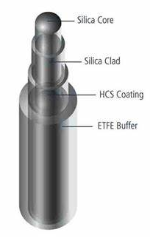
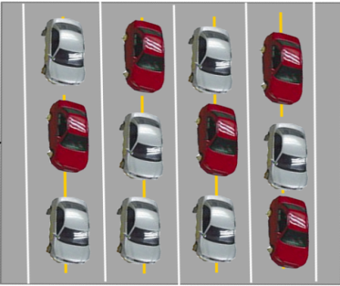
通讯用石英玻璃光纤
O band
(1260-1360)
E band
(1360-1460)
S band
(1460-1530)
C band
(1530-1565)
L band
(1565-1625)
U band
(1625-1675)
EDFA
Loss (dB/km)
Opt. Commun. Window
1300
1400
1500
1600
Wavelength (nm)
在1550nm处（C波段），石英光纤的损耗达到最低

Slide 32
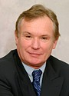
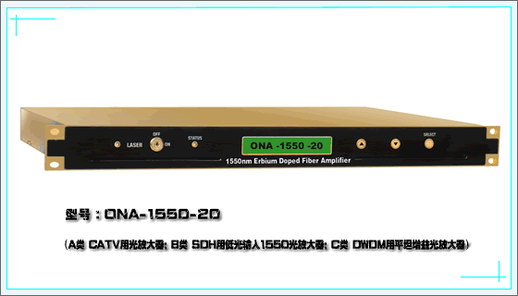
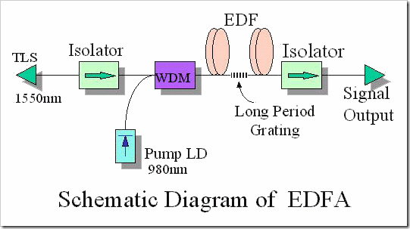
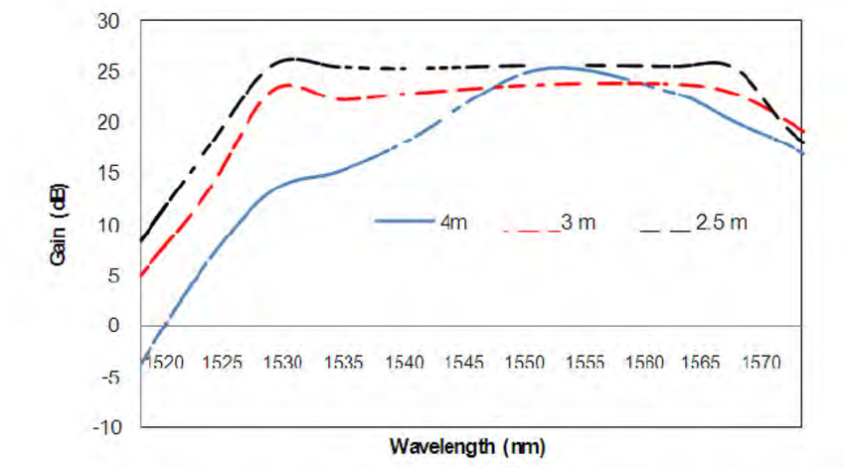
光纤放大器
Stimulated emission of Er³⁺
E. Snitzer
D. Payne
EDFA一般只能用于C波段的放大
远距离传播后信号会衰减，需要使用光纤放大器进行信号放大

Slide 33
宽波段光纤放大器
O band
(1260-1360)
E band
(1360-1460)
S band
(1460-1530)
C band
(1530-1565)
L band
(1565-1625)
U band
(1625-1675)
BBFA
Loss (dB/km)
EDFA
Opt. Commun. Window
1300
1400
1500
1600
Wavelength (nm)
如何实现宽波段的光放大，来提高数据传输的带宽？

Slide 34
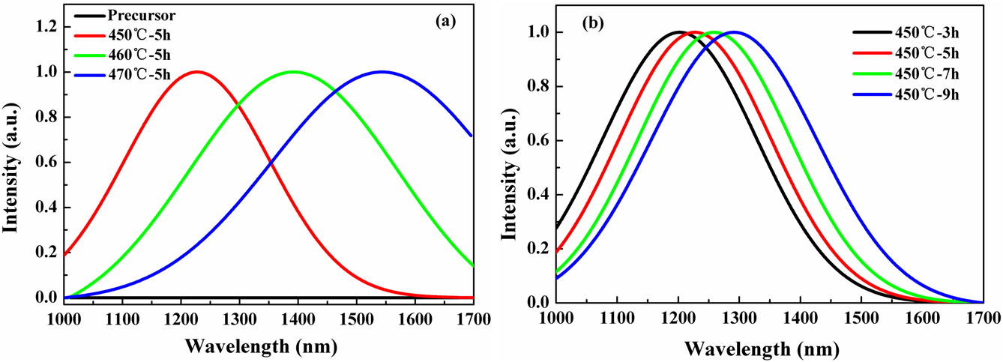
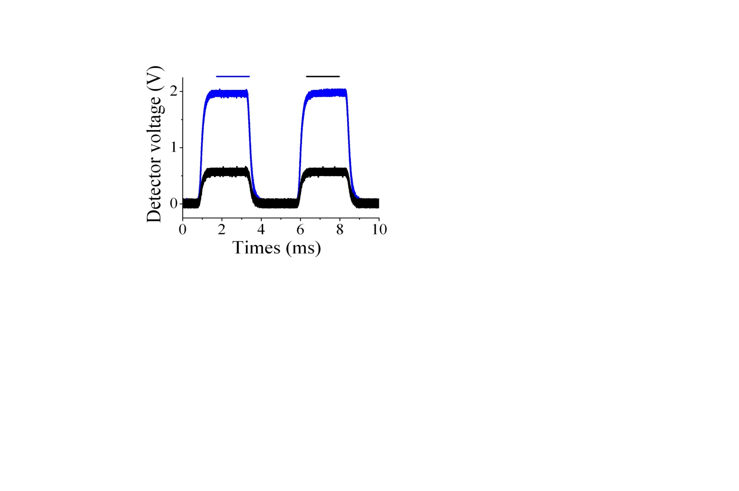
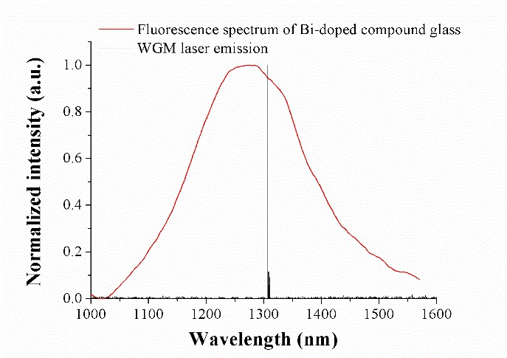
Bi掺杂的玻璃具有宽带近红外荧光发射，可以同时实现覆盖多个通信波段的光放大
Bi-doped
Optical amplification
Fiber laser

Slide 35


光纤激光器
稀土等活性离子激活的光纤也可以用作激光增益介质，用于光纤激光器的制造
光纤激光器具有结构简单，稳定性高等优点

Slide 36

红外光学玻璃
主要指一类在中红外波段具有较高透过率的非氧化物玻璃体系
通常的玻璃在中红外波段几乎是不透明的

Slide 37

红外光学玻璃
硫属化合物玻璃
S、Se、Te。包括硫属单质、硫属之间，硫属与其它金属（As、Sb、Ge等）形成的玻璃。
通过硫属元素的“桥联”作用，形成线型或层状结构
半导体材料，透红外材料、熔封接材料
卤化物玻璃
通过卤族元素的“桥联”作用，形成架状、层状或链状结构
具有超低折射率和色散，低声子能量，重要的红外光学材料

Slide 38


红外光学玻璃的应用
红外大气窗口波段

Slide 39


红外光学玻璃主要用于红外光子器件的窗口材料
激光制导武器
激光遥感

Slide 40

红外玻璃光纤
CO₂激光器工作波段10微米，普通石英光纤不能使用，需要使用硫化物制成的光纤

Slide 41

微晶玻璃
微晶玻璃（glass ceramics）又称玻璃陶瓷
是指加有晶核剂（或不加晶核剂）的特定组成的基础玻璃，在一定温度制度下进行晶化热处理，在玻璃内均匀地析出大量的微小晶体，形成致密的微晶相和玻璃相的多相复合体。

Slide 42
玻璃中微晶的几种形态
内部析晶
表面析晶

Slide 43
微晶的形成
具有无序结构的玻璃是介稳态的，在一定温度下热处理，原子获得足够动能，会缓慢的形成微晶析出。

Slide 44

低膨胀微晶玻璃
Dr. Stookey
Let me humbly suggest including a piece of Corning Ware, my invention…Corning ware has two things to recommend it; One, it is a product used in almost every home; and will last for a millennium. Pieces have been found unharmed in houses that have burned down.
President Ronald Regan presented the Nation Medal of Technology to Dr. Stookey in ceremonies at the White House in 1986.
一般玻璃的热膨胀系数比较大，但是有些微晶玻璃可以通过组成设计，实现零热膨胀

Slide 45
感光并可蚀刻的微晶玻璃
感光机制
蚀刻过程
紫外线曝光
玻璃组成
析出Ag纳米颗粒，作为成核中心诱导析出Li₂SiO₃
大功率紫外线辐照
HF溶液蚀刻，形成图案
热处理整体晶化

Slide 46
可切削加工的微晶玻璃
微晶的存在阻止了裂纹的扩展，使得其脆性有大大的改善

Slide 47
透明微晶玻璃及光学应用
由于微晶的存在导致光的散射，使得很多微晶玻璃不透明
根据Rayleigh–Gans散射模型（微晶尺寸小于光波长，微晶含量低）：
材料中光的衰减来源于吸收和散射：
如何实现高透过率的微晶玻璃
降低微晶的尺寸（R），最好到30 nm以下
析出晶相与玻璃本体的折射率差（Δn）要小，最好小于0.1

Slide 48
透明低膨胀微晶玻璃
大口径天文望远镜

Slide 49











近红外宽带荧光微晶玻璃
Ni²⁺在玻璃中为四配位，进入晶体后为6配位
γ-Ga₂O₃ GCs
超宽带近红外荧光=>宽带光放大

Slide 50
近红外宽带荧光微晶玻璃的应用
O band
(1260-1360)
E band
(1360-1460)
S band
(1460-1530)
C band
(1530-1565)
L band
(1565-1625)
U band
(1625-1675)
BBFA
Loss (dB/km)
EDFA
Opt. Commun. Window
1300
1400
1500
1600
Wavelength (nm)

Slide 51



LED用荧光微晶玻璃
白光LED的结构
LED的老化
白光LED的光谱

Slide 52




LED用荧光微晶玻璃
大大提高LED的使用寿命
使用温度更高，更适合于高功率LED及激光照明

Slide 53


电致变色的微晶玻璃
通电后可以导致玻璃颜色的变化，主要用于与节能建筑等领域

Slide 54



生物玻璃
生物玻璃是指能够满足或达到特定生物、生理功能的特种玻璃。
1969年， Hench等人首先发现了Na₂O-CaO-SiO₂-P₂O₅系统中的一定组成的玻璃能与活体骨形成强的机械结合。
生物玻璃材料大致可分为两大类：
具有生物活性
不具有生物活性的或近似惰性

Slide 55
生物玻璃的制作
制备思路：Hench等在普通的Na₂O-CaO-SiO₂玻璃系统中加入6wt%的P₂O₅，使得材料在元素成分上与自然人体骨骼有所接近，这种材料不仅对人体无害，而且由于P₂O₅的加入，增加了生物活性。他们把这种材料叫做“生物玻璃”（Bioglass），从而揭开了玻璃和玻璃陶瓷材料作为生物体材料的序幕。
优点：对人体无害，与骨组织亲和性也好，而且还能够与周围的骨骼组织牢固的结合在一起。
应用情况：它的一些产品如牙科所用的ERMI和PerioGLAS粉、中耳骨、骨骼损伤修补等已进入市场或在临床应用中。
缺点：力学性能不够理想。不能直接应用于人体的承受载荷的部位，而主要用于骨填充材料和生物涂层。

Slide 56

生物玻璃与骨的结合
生物玻璃浸在类人体溶液中时，将在表面建立起双电层和负的Zeta电势，从而诱导含碳的羟基磷灰石在生物玻璃表面的沉积和结晶，而羟基磷灰石是被公认在与硬或软体组织连接中起关键作用的物质
Na₂O-CaO-SiO₂-P₂O₅ 系统内有些组分的玻璃(如商品名为45S5 的玻璃)植入生物体内后能够与自然骨牢固地结合在一起，在体液环境中，从其表面溶出Na⁺，玻璃表面就生成富SiO₂ 凝胶层。生物玻璃溶解形成表面带负电荷的Si－OH，与不同种类的蛋白质通过氢键和离子胺键(-Si-O-H₃N⁺-)结合形成高密度的蛋白吸附， 硅溶胶层和在其表面形成的碳酸羟基磷灰石(Ca₁₀(PO₄,CO₃)₆(OH)₂，HCA)层具有高表面积，适合吸附大量的生物分子，从而促进细胞外响应。相比于带较低负电荷量的硅溶胶层，HCA 层表面能吸附更多的生物分子。

Slide 57
生物玻璃与骨的作用机制
五步系列表面反应：
Hench在对生物玻璃的大量溶液实验积累了大量数据后，总结出生物玻璃在人体溶液中发生五步表面反应：
(A)玻璃中Na⁺和K⁺离子等与溶液中H⁺以及H₃O⁺迅速交换，
Si-O-Na⁺+H⁺+OH⁻→Si-OH⁺+ Na⁺+ OH⁻
Si-O-Si键被溶解打断，在界面处形成许多Si-OH；
(C)Si-OH的聚合反应在玻璃表面形成一富SiO₂的、多孔胶体层
Si-OH+OH-Si→Si-O-Si+H₂O
Ca²⁺和PO₄³⁻或来源于玻璃体内或来源于溶液中，在富SiO₂胶体层上聚集形成CaO-P₂O₅无定形相层；
随着OH⁻和CO₃²⁻从溶液中引进，CaO-P₂O₅无定形相层将转变成含碳的羟基磷灰石（HCA）多晶体。

Slide 58
生物玻璃与骨的作用机制
成骨细胞在生物活性玻璃表面快速增殖与分化的机理：
是两种机制协同作用的结果:
一方面生物玻璃溶解导致局部硅离子浓度升高，从而促进成骨细胞新陈代谢的细胞内部响应；
另一方面，各种纤维，随着Ca²⁺及P(Ⅴ)从玻璃中溶出，并在骨胶原纤维周围以羟基磷灰石晶体的形态析出，生物活性玻璃与活骨二者就能自然地结合在一起了。

Slide 59
其他用于骨修复的生物玻璃
Ceravital微晶玻璃: 1973年，西德的Bromer等人通过大幅度减少碱金属氧化物的含量，即减少钾、钠含量，增加钙、磷含量并应用玻璃的微晶技术，成功制备了Na₂O-K₂O-MgO-CaO-P₂O₅-SiO₂系统的微晶生物玻璃，称为Ceravital微晶玻璃，又称赛拉维托玻璃。
基本成分：Na₂Owt4.8%，K₂Owt0.4%，MgOwt2.9%，CaO34.0wt%，P₂O₅wt11.7%，SiO₂wt46.2%。
特点：生物活性低于45S5玻璃，但其机械性能却有了较大的提高，可以应用于受力不明显的骨缺损的填充，如颌骨的修补，也可作为骨水泥材料应用于临床上。
A-W微晶玻璃: 1982年，日本京都大学的小久宝正等研制成功
组成：含38wt%左右的磷灰石和34wt%左右硅灰石。
优点：(a)因不含碱金属氧化物，所以它的机械性能较好，是当前力学性能最好的医用微晶玻璃材料，各项力学性能均接近人骨，此外，它与骨骼组织的结合强度也较高。(b)由于β—硅灰石以针状形式析出，起到增强作用，使其具有很高的机械强度，抗弯强度可达157±8MPa，抗压强度可达1060±60MPa，高于自然骨的强度，是目前发现的唯一一种植入人体内后，其断裂不发生在界面而是发生在骨内部的生物材料。据在模拟体液中进行的实验表明，这种材料即使在体内连续不断地承受65 MPa的弯曲应力，也可维持10年以上不致损坏。(c)这种微晶玻璃中析出的针状硅灰石晶体呈无规则排列，机械加工性能也很好。
应用: 人工脊椎、人工脊椎间板、长管骨、长骨固定物、骨修补材料和骨髓插栓等。仅在日本，至2001年为止，A-W(A-W生物活性玻璃陶瓷的商用制品)作为人工脊椎骨、椎间盘、骼骨冠及空隙填充物等人工骨替代和修复材料就已经达到了6万多例成功的临床应用。
BGC人工骨:小久宝正在A-W微晶玻璃中添加少量Al₂O₃、B₂O₃研制成。
可加工生物玻璃陶瓷（ Bioverit 微晶玻璃）：为满足临床使用的需要，生物材料必须被加工成一定形状，这要求生物材料具有良好的可加工性。1983年，Holland等研制成功了商品名为Bioverit的可切削生物微晶玻璃。

Slide 60


Slide 61

非生物活性玻璃
人工骨用生物玻璃
微晶玻璃材料MgO-Al₂O₃-TiO₂-SiO₂-CaF₂具有好的耐酸碱腐蚀性，高的抗折、抗压强度，良好的耐磨性能，可以作为与骨头直接相连的高强度材料。
治疗用生物玻璃
主要有两种体系，并且这两种生物玻璃具有生物相容性，在体内是稳定无害的。
一种是以含有Fe₂O3、Al₂O3、Li₂O等成分的有较强磁性的磷酸盐微晶玻璃。将其埋入肿瘤部位附近，当把该部位置于交流磁场下时，材料由于磁滞损耗而发热，于42-45℃杀死癌细胞。
另一种是以Y₂O3-Al₂O3--SiO₂系统玻璃为代表的玻璃，经中子线照射，把玻璃中的钇变成半衰期为64 h 的γ射线，将其植入肿瘤部位附近， γ射线可杀死癌细胞。

Slide 62
人工骨用生物微晶玻璃

Slide 63
非生物活性玻璃
人工齿冠用生物微晶玻璃
这类玻璃具有可铸造、可切削研磨加工；审美性高；强度高；导热系数低，对齿髓温度刺激性小；生物相容性好；与天然齿类似，可透过X射线；不溶出对人体有害离子等一系列优点。
根据玻璃中析出晶相的成分，人工齿冠用生物微晶玻璃又可分为SiO₂系的云母系及CaO-P₂O₅系的磷酸钙或磷灰石系。

